Slide 1
Integrasi pada Vektor
Elektromagnetika 1
Pertemuan ke-5

Slide 2
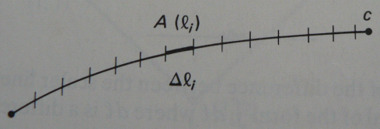
Integral garis (1) - Besaran skalar
Integral adalah penjumlahan yg dapat melibatkan besaran skalar dan vektor
Pada sebuah contour (lintasan) c terdapat besaran skalar A(l )
Untuk menghitung jumlah total dari besaran A pada lintasan c dilakukan integrasi:

Slide 3
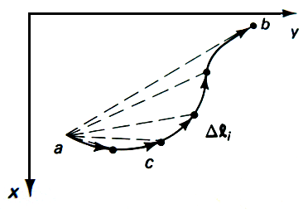
Integral garis (2) – Besaran vektor
Sepanjang lintasan c terdapat vektor-vektor kecil
Integrasi vektor pada lintasan c menghasilkan vektor lurus dari titik a ke b

Slide 4
Integral garis (3) - Besaran vektor
Salah satu aplikasi penting dari konsep integral garis pada besaran vektor di bidang ilmu elektromagnetik adalah : Integral garis dari komponen vektor yang arahnya tangential terhadap lintasan
Notasi :
t merupakan vektor satuan yang arahnya tangential/paralel/sejajar terhadap lintasan integrasi

Slide 5
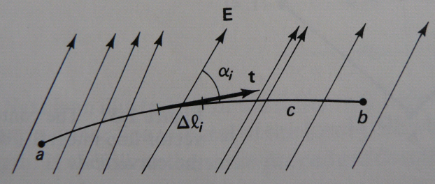
Integral garis (4) - Besaran vektor
Contoh kasus :
Berapa besar daya yang dibutuhkan untuk memindahkan muatan dari titik a ke b sepanjang lintasan c jika diberikan medan listrik seperti diatas ???

Slide 6
Integral garis (5) - Besaran vektor
Rumus dasar daya : W = F . s = q E . S
Karena arah medan listrik tidak searah dengan arah lintasan yang akan ditempuh oleh muatan, maka utk menghitung daya total dibutuhkan interasi garis yang melibatkan besaran vektor

Slide 7
Integral garis (6) - Besaran vektor
Solusinya adalah dengan menghitung daya di setiap segmen lintasan
Komponen E yang searah dengan lintasan

Slide 8
Integral Garis untuk Besaran Vektor pada sistem koordinat (1)

Slide 9
Integral Garis untuk Besaran Vektor pada sistem koordinat (2)
Cartesian
A = A_{x} a_{x} + A_{y} a_{y} + A_{z} a_{z}
dl = dx a_{x} + dy a_{y} + dz a_{z}

Slide 10
Integral Garis untuk Besaran Vektor pada sistem koordinat (3)
Silinder
A = A_{ρ} a_{ρ} + A_{φ} a_{φ} + A_{z} a_{z}
dl = dρ a_{ρ} + ρ dφ a_{φ} + dz a_{z}

Slide 11
Integral Garis untuk Besaran Vektor pada sistem koordinat (4)
Bola
A = A_{r} a_{r} + A_{θ} a_{φ} +A_{φ} a_{φ}
dl = dr a_{r} + r dθ a_{θ} + r sin θ dφ a_{φ}

Slide 12
Integrasi Luas untuk Besaran Vektor (1)
Penerapan : menghitung vektor yang menembus suatu bidang dengan tegak lurus
Pada integrasi luas ini dikenal besaran differensial area Δs_{i} yang terletak pada bidang s
Distribusi garis vektor pada seluruh permukaan bidang s dapat uniform dan atau nonuniform
Distribusi garis vektor pada differensial area Δs_{i} dapat diasumsikan uniform

Slide 13
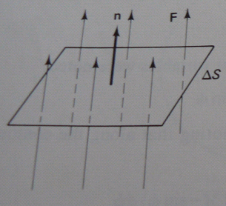
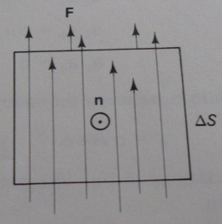
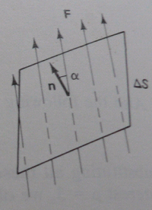
Integrasi Luas untuk Besaran Vektor (2)
Flux yang dihitung adalah yang arahnya normal (tegak lurus) terhadap bidang Δs_{i}
Tembus semua
Tidak ada yang tembus

Slide 14
Integrasi luas untuk besaran vektor (3)
n = vektor satuan dengan arah tegak lurus terhadap bidang Δs_{i}

Slide 15
Integrasi luas untuk besaran vektor (4)
Contoh: Diketahui vektor B pada suatu sistem koordinat cartesian dimana
B = (x + 2) a_{x} + (1 – 3y) a_{y} + 2z a_{z}
Hitunglah jumlah vektor B yang menembus keluar kubus dengan batas
0 ≤ x ≤ 1; 0 ≤ y ≤ 1; 0 ≤ z ≤ 1

Slide 16
Integrasi luas untuk besaran vektor (5)
Jawab : Jumlah vektor B yang menembus bidang kubus adalah vektor B yang tegak lurus terhadap bidang yang ditembus
z
d
c
g
h
Y
a
b
e
f
X
Untuk perhitungan digunakan persamaan sbb :

Slide 17
Integrasi luas untuk besaran vektor (6)
Bidang abcd, x = 0, ds = ds_{x} = - dy dz a_{x}

Slide 18
Integrasi luas untuk besaran vektor (7)
Bidang efgh, x = 1, ds = ds_{x} = dy dz a_{x}

Slide 19
Integrasi luas untuk besaran vektor (8)
Bidang aehd, y = 0, ds = ds_{y} = - dx dz a_{y}

Slide 20
Integrasi luas untuk besaran vektor (9)
Bidang bfgc, y = 1, ds = ds_{y} = -dx dz a_{y}

Slide 21
Integrasi luas untuk besaran vektor (10)
Bidang aefb, z = 0, ds = ds_{z} = -dx dy a_{z}

Slide 22
Integrasi luas untuk besaran vektor (11)
Bidang dhgc, z = 1, ds = ds_{z} = dx dy a_{z}
Total

